Slide 1
智慧消防-企业标准化管理端

Slide 2
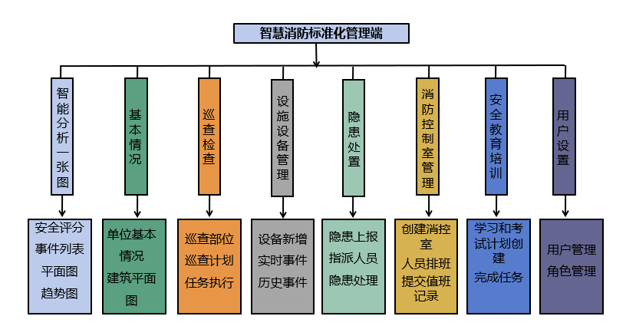
智慧消防标准化管理端
目录
首页-智能分析一张图
基本情况
巡查检查
设施设备管理
隐患处置
消防控制室管理
安全教育培训
用户设置

Slide 3
首页
01
1. 企业安全评分
2. 设备报警信息
3. 隐患信息
4. 平面图
5. 趋势分析

Slide 4
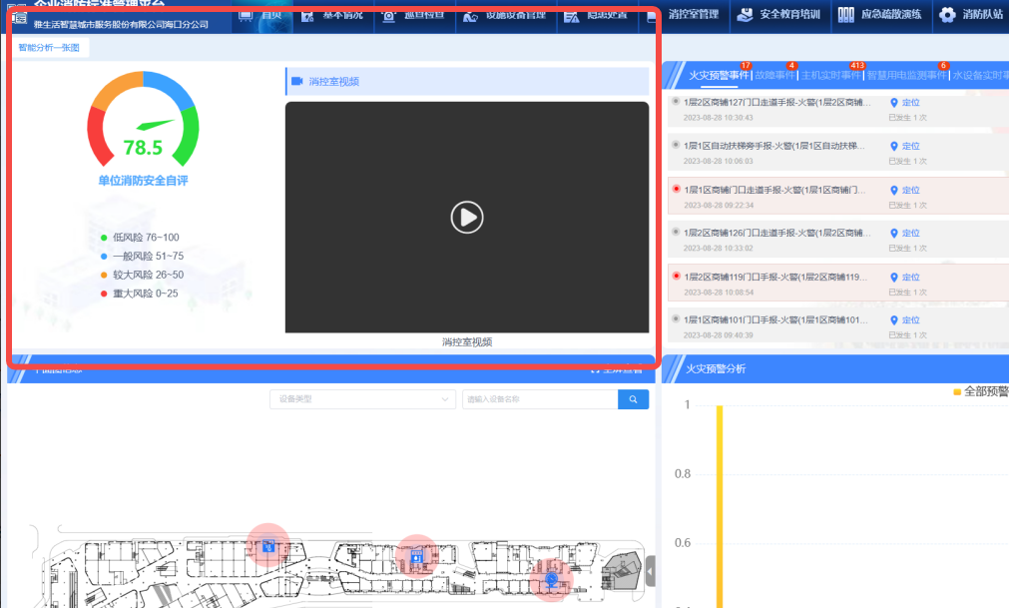
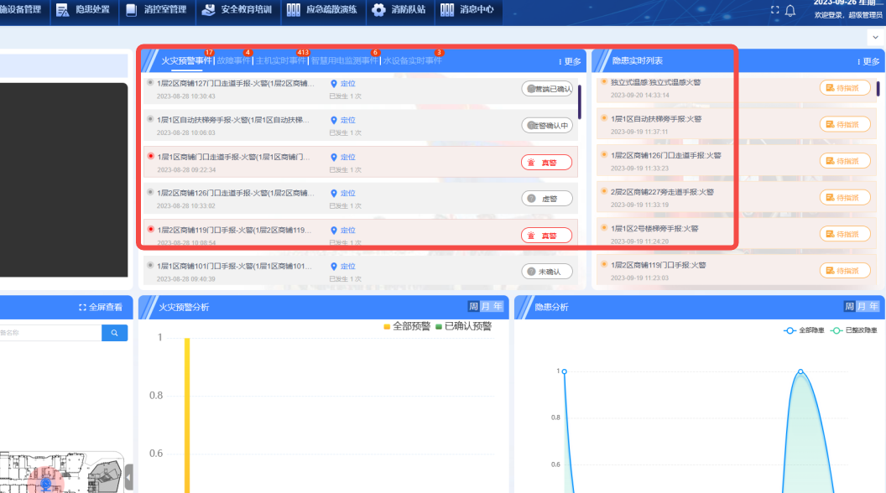
1.1 智能分析一张图页面
企业的安全评分以及消防控制室的监控视频。
右上角展示火灾预警事件、故障事件以及隐患事件列表等。

Slide 5
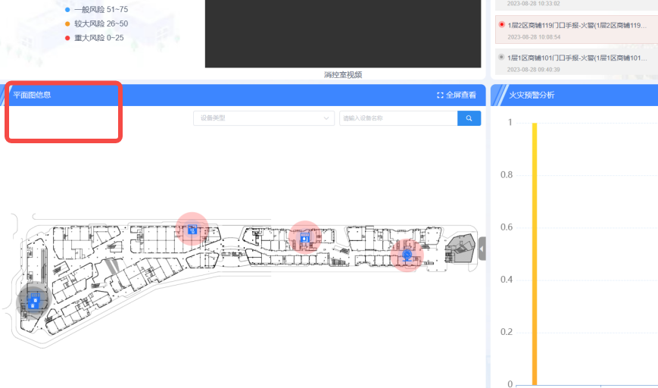
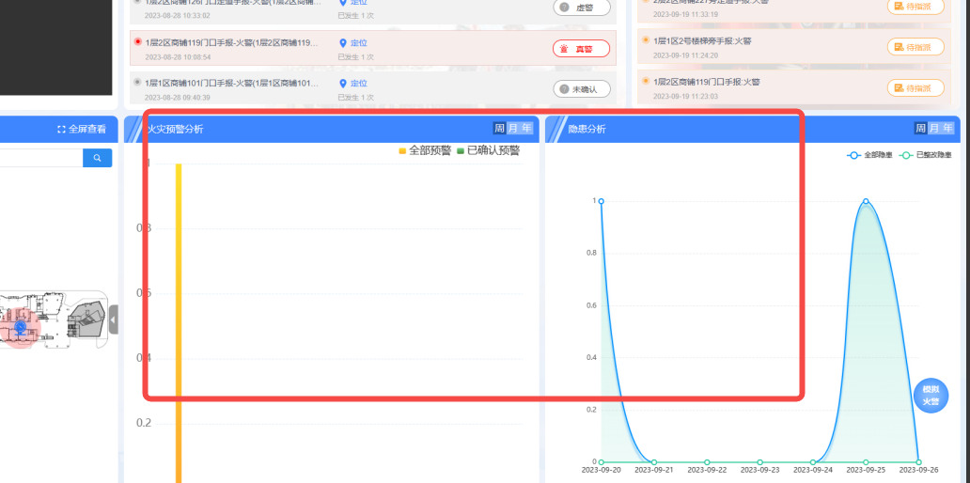
1.1 智能分析一张图页面
左下角展示的是企业当前的平面图。
右下角向我们展示了火灾预警分析、隐患分析，方便单位查看近期火灾及隐患的趋势走向。

Slide 6
基本情况
02
1. 单位情况
2. 建筑信息
3. 设备情况
4. 安全管理制度

Slide 7
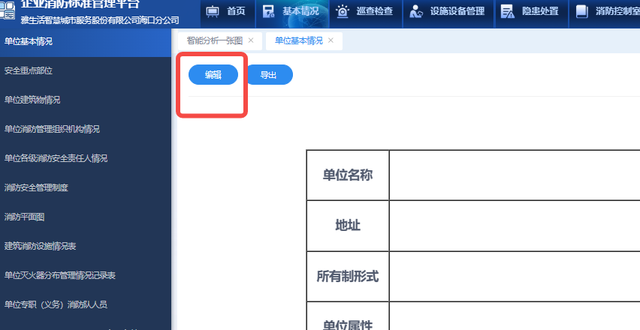
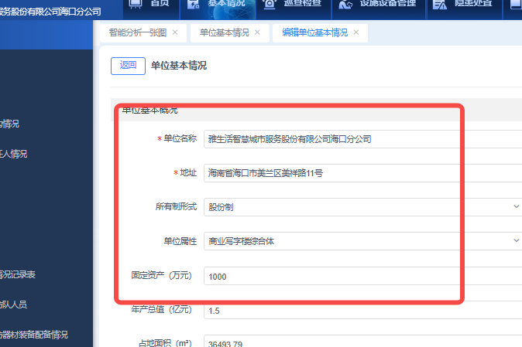
2.1 基本情况-单位基本情况页面
第二步：填写相关信息
第一步：点击新增按钮

Slide 8
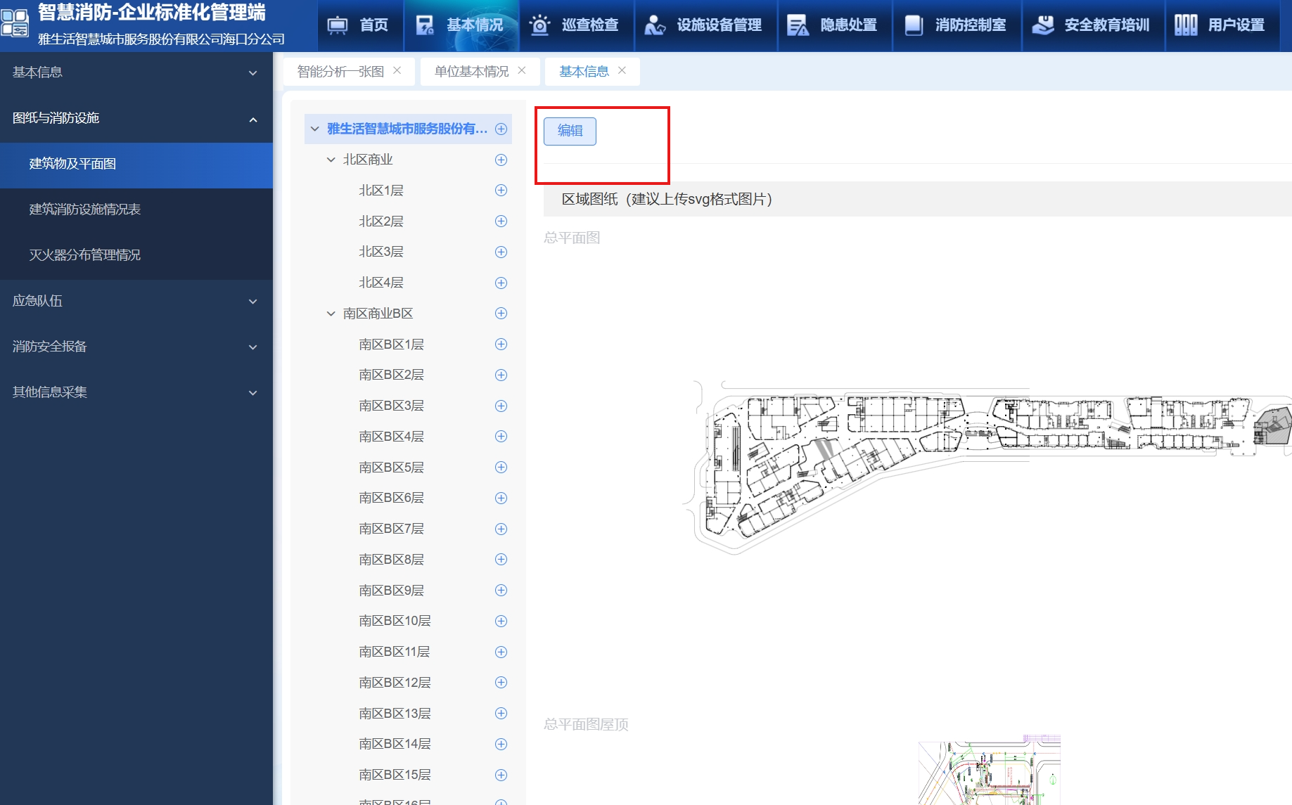
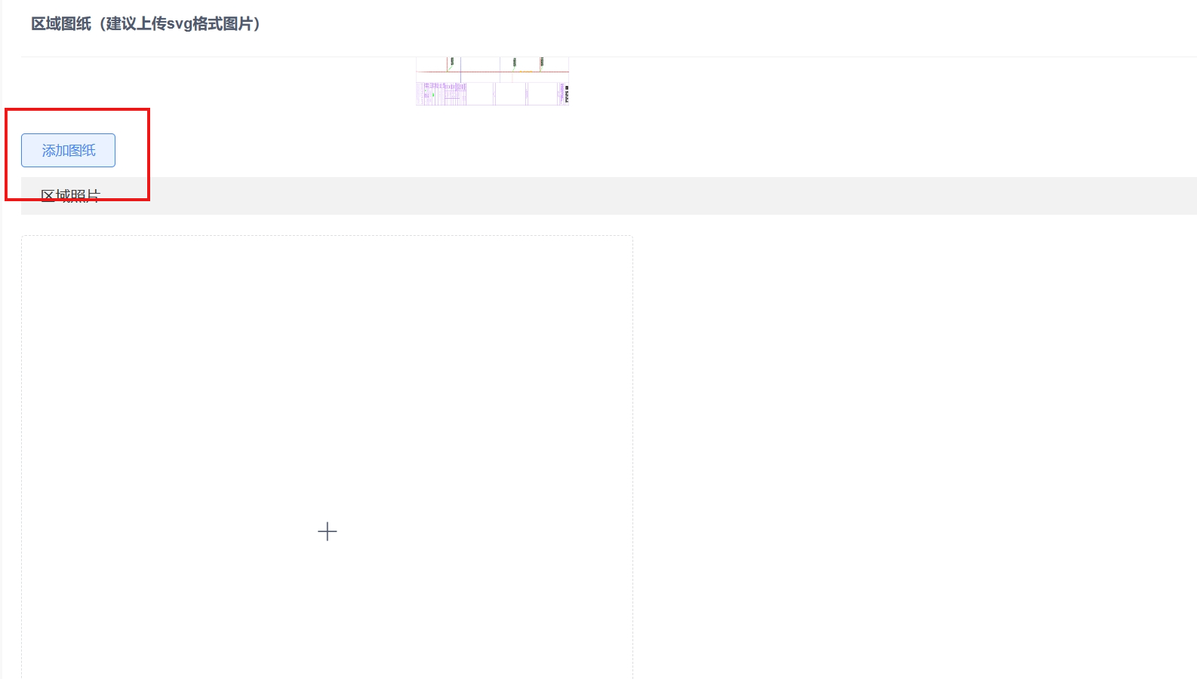
2.2 基本情况-建筑物及平面图页面
第一步：点击编辑按钮
第二步：点击添加图纸按钮

Slide 9
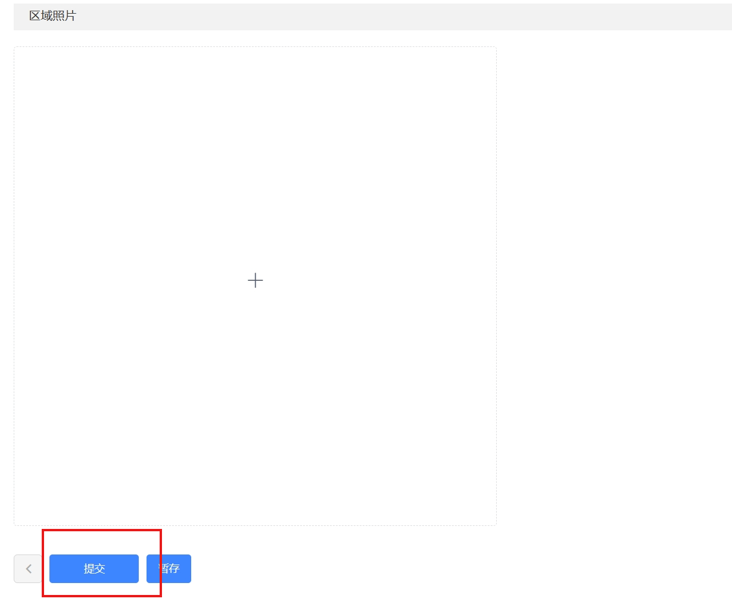
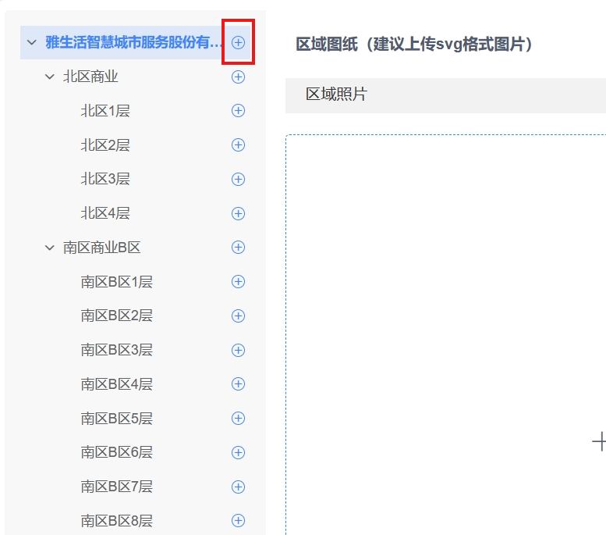
2.2 基本情况-建筑物及平面图页面
第三步：点击提交按钮
第四步：点击区域后边加号按钮

Slide 10
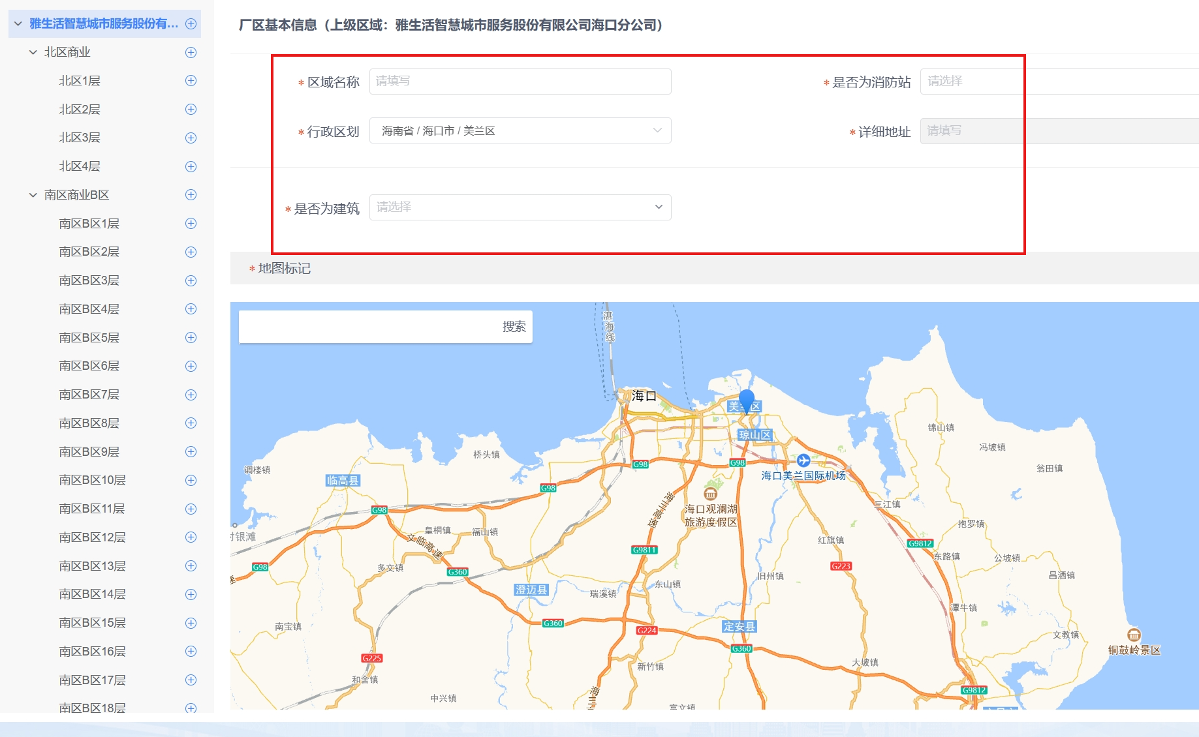
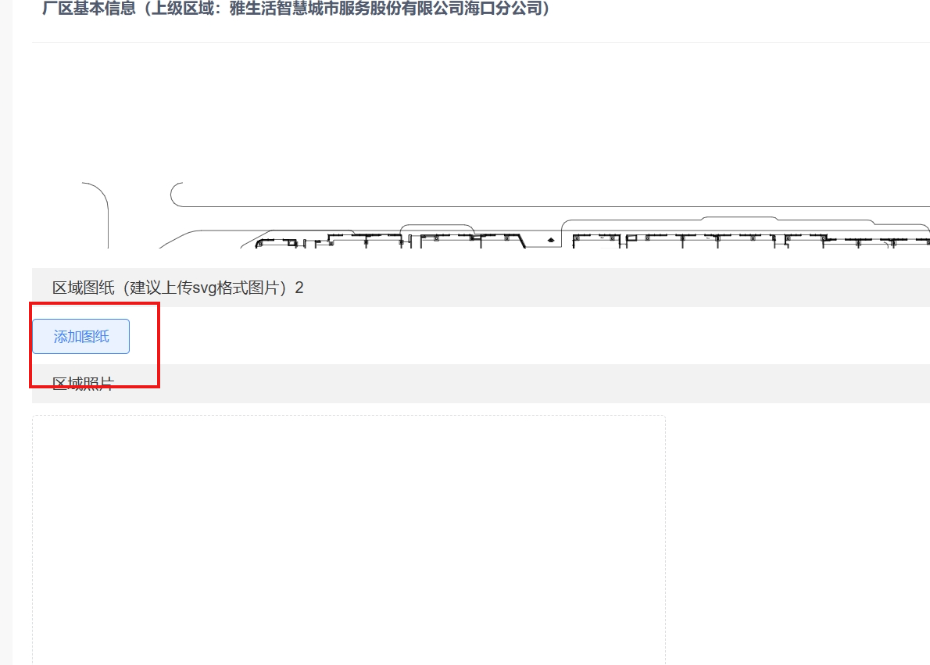
2.2 基本情况-建筑物及平面图页面
第五步：填写相关信息
第六步：点击添加图纸

Slide 11
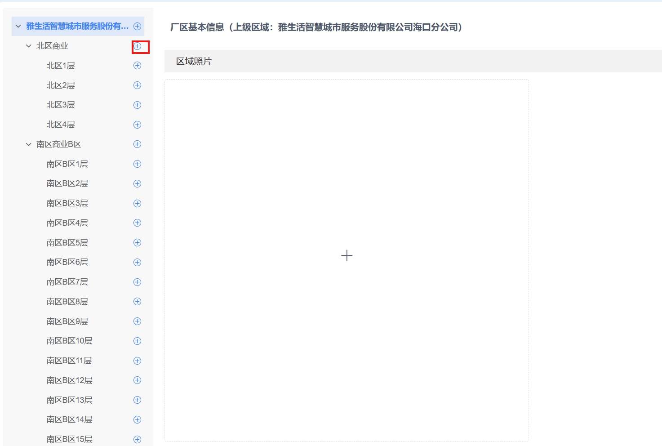
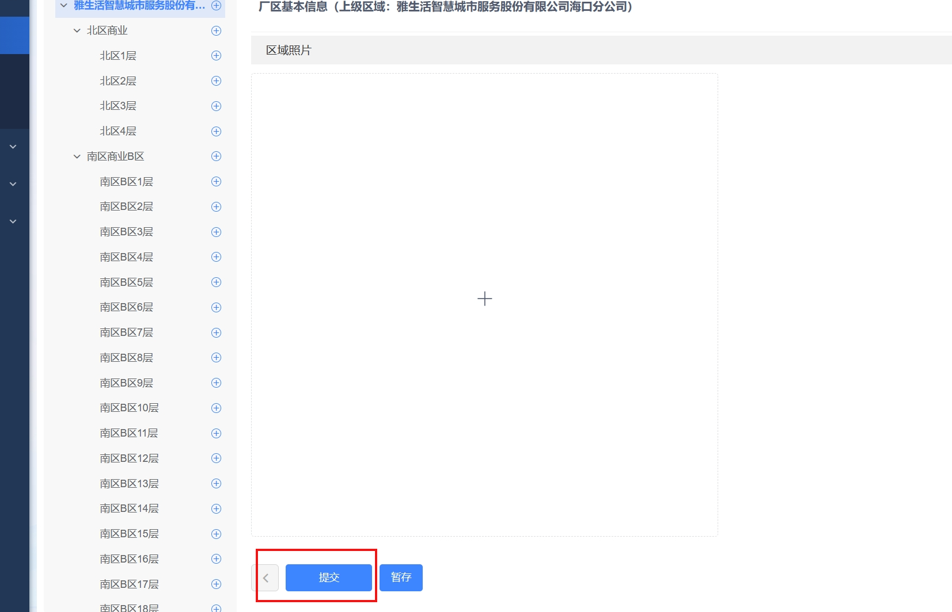
2.2 基本情况-建筑物及平面图页面
第七步：点击提交
第八步：点击楼栋后边的加号

Slide 12
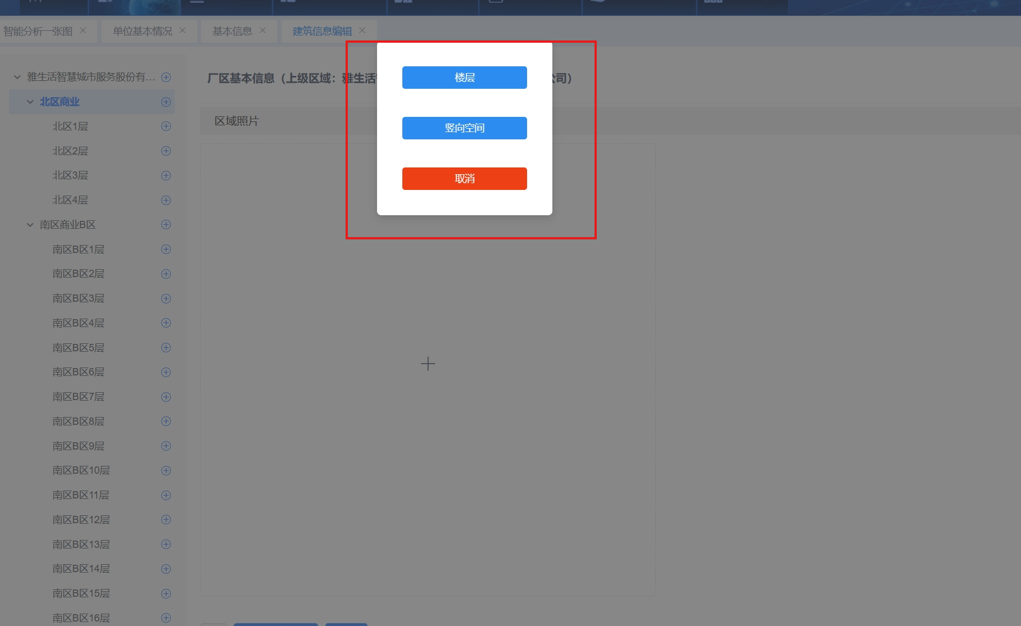
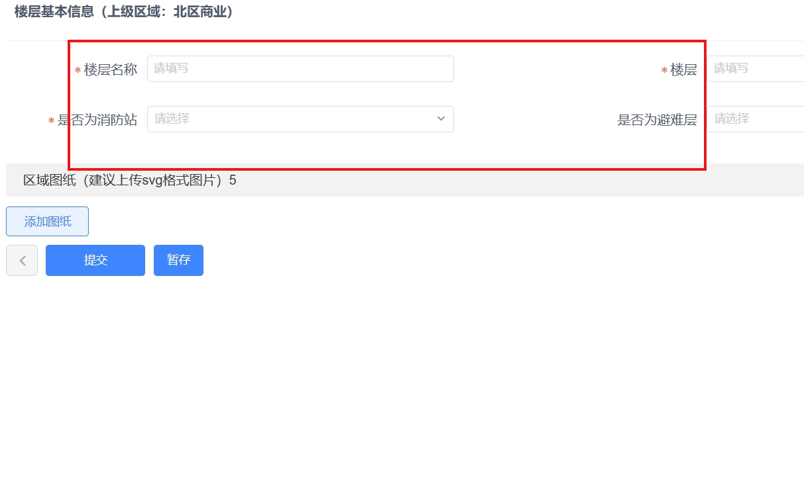
2.2 基本情况-建筑物及平面图页面
第九步：选择上传的图纸类型
第十步：填写图纸的信息

Slide 13
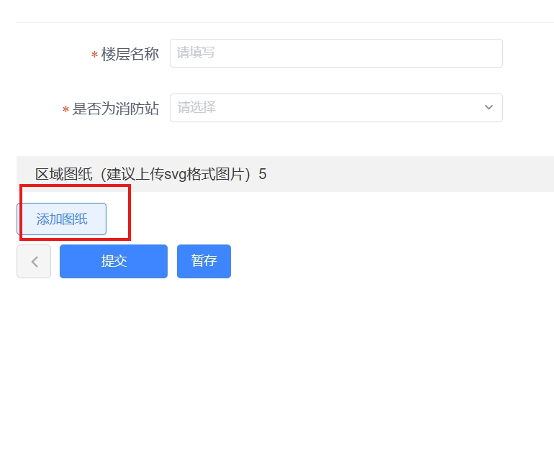
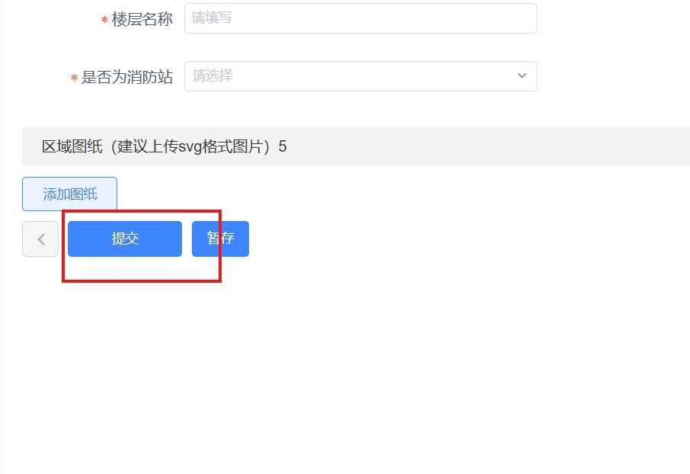
2.2 基本情况-建筑物及平面图页面
第十一步：点击添加图纸按钮
第十二步：点击提交按钮

Slide 14
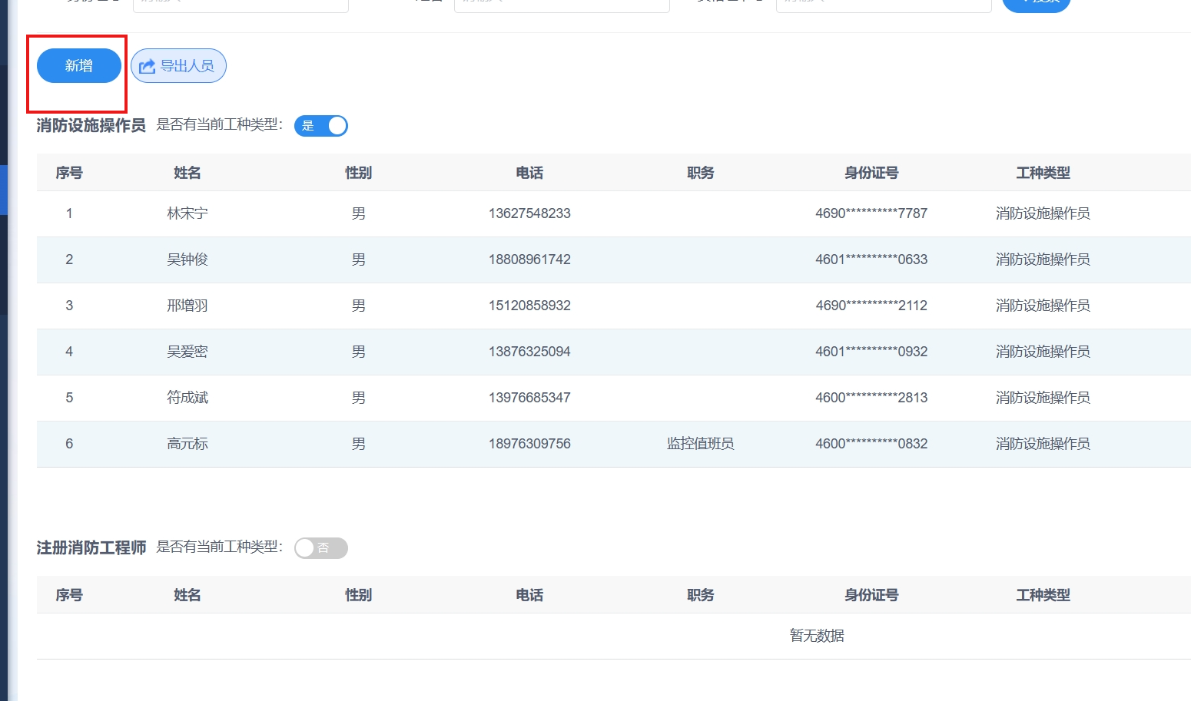
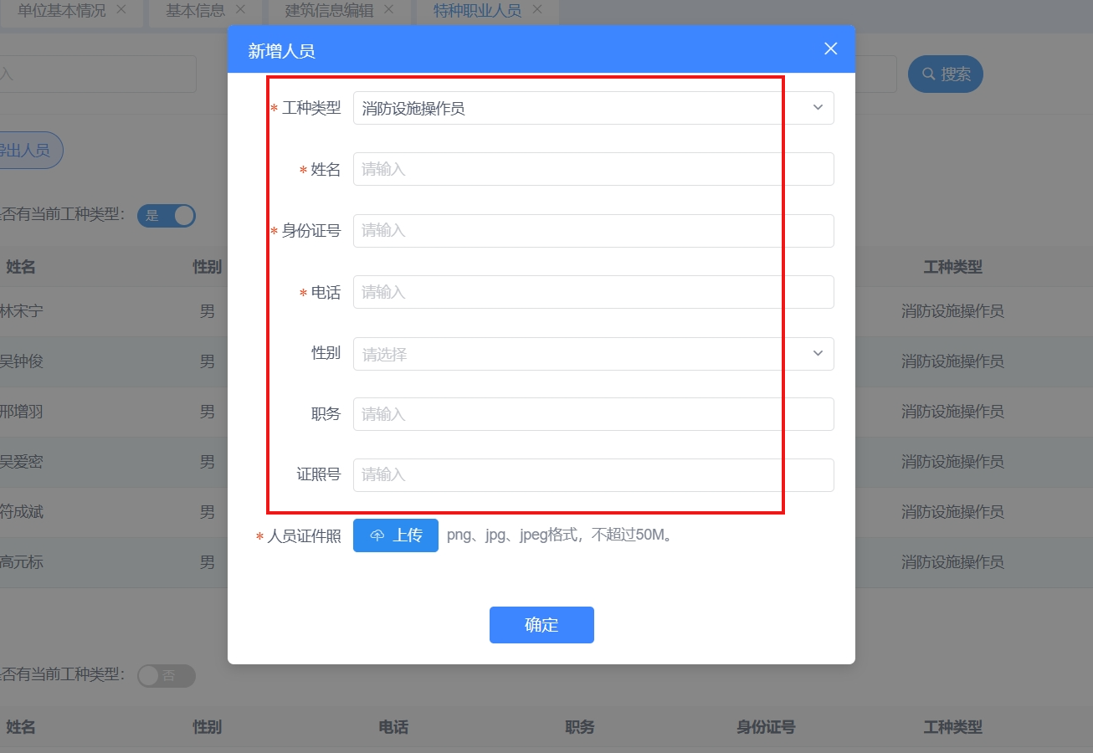
2.3 基本情况-特种职业人员页面
第一步：点击新增按钮
第二步：填写相关信息

Slide 15
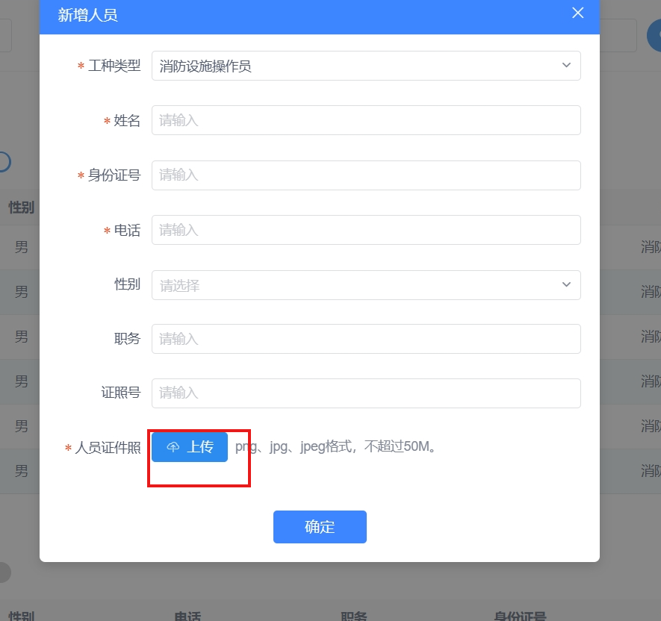
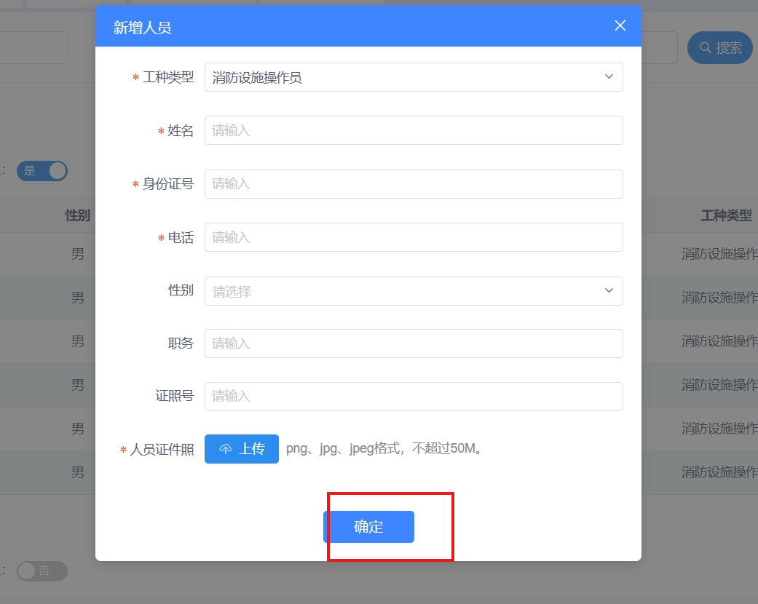
2.3 基本情况-特种职业人员页面
第三步：点击上传按钮
第四步：点击确定按钮

Slide 16
巡查检查
03
1. 巡查检查部位
2. 巡查检查计划
3. 巡查检查记录组成。

Slide 17
巡查检查设置流程
第一步：设置巡查检查点位
第二步：制定巡查检查计划
第三步：执行巡查检查任务
第四步：执行记录

Slide 18
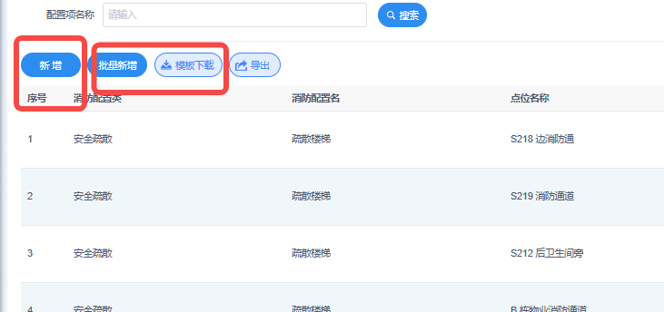
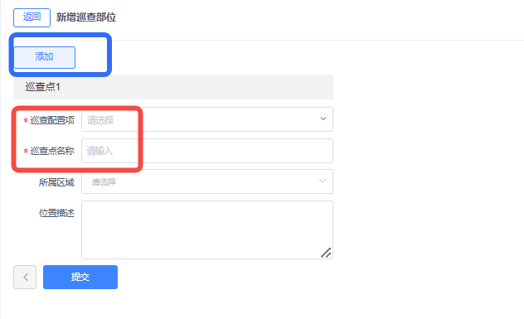
3.1 巡查检查部位页面
第一步：点击新增按钮或模板下载后点击批量新增按钮
第二步：填写巡查点位的信息

Slide 19
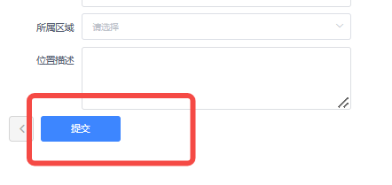
3.1 巡查检查部位页面
第三步：点击提交按钮
第三步：点击提交按钮

Slide 20
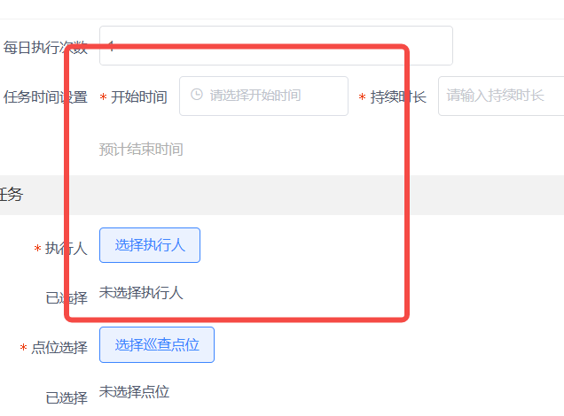
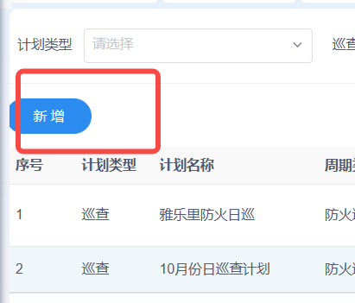
3.2 巡查检查计划页面
第一步：点击新增按钮进行计划创建
第二步：根据要求选择防火检查或防火巡查及巡查点位等进行创建

Slide 21
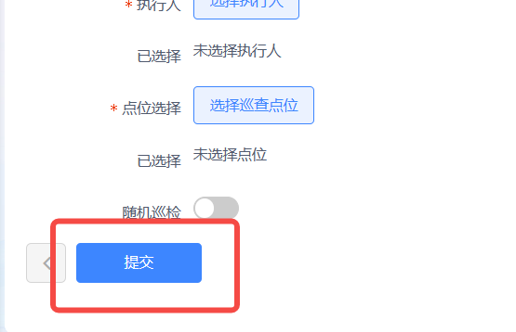
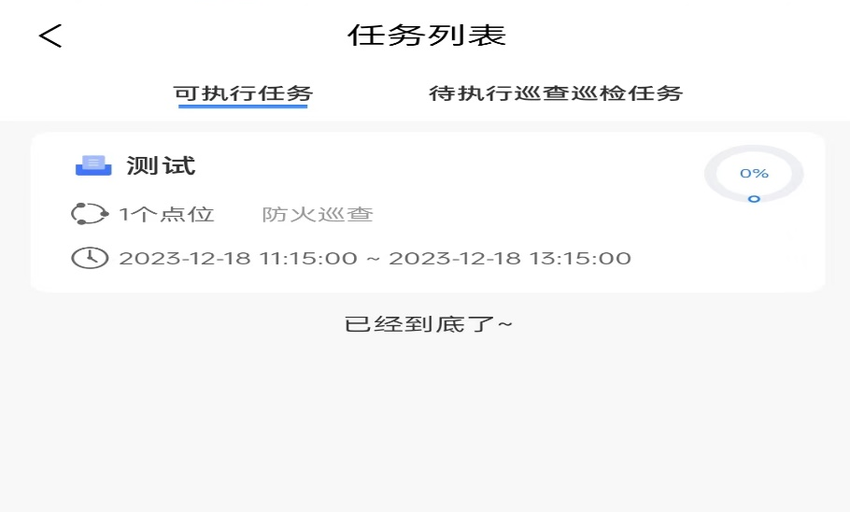
3.2 巡查检查计划页面
第三步：点击提交按钮进行计划提交
第四步：在APP端任务列表执行计划

Slide 22
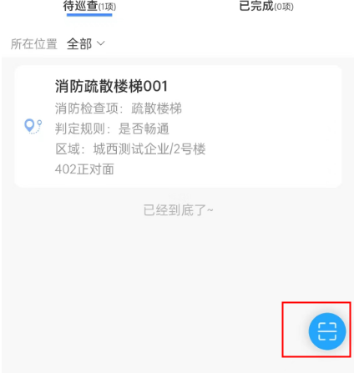
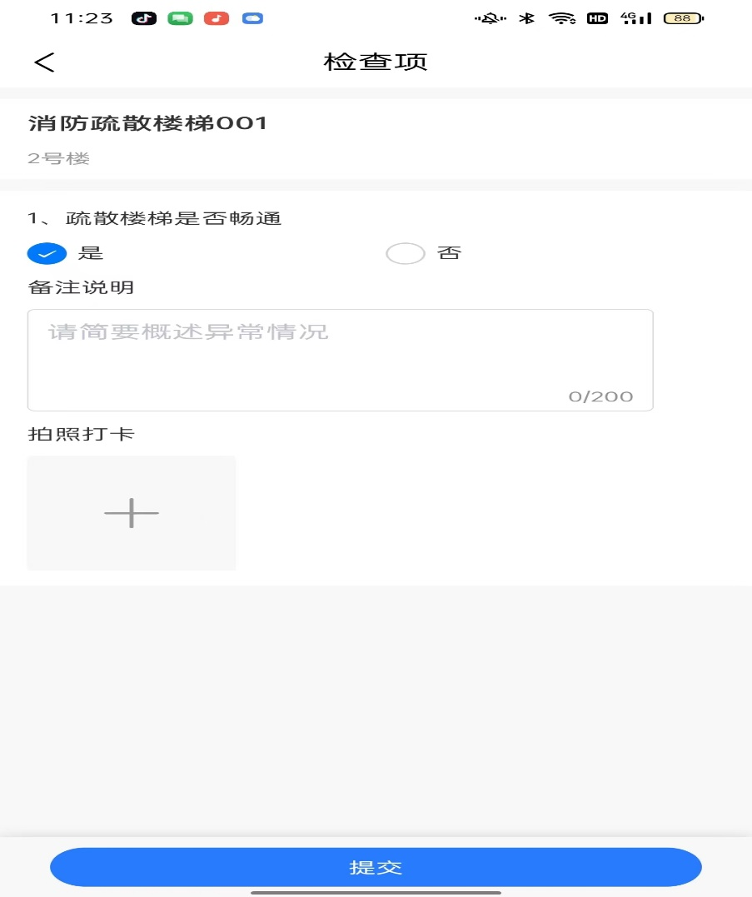
3.2 巡查检查计划页面
第五步：点击扫一扫
第六步：填写表单
第五步：点击扫一扫

Slide 23
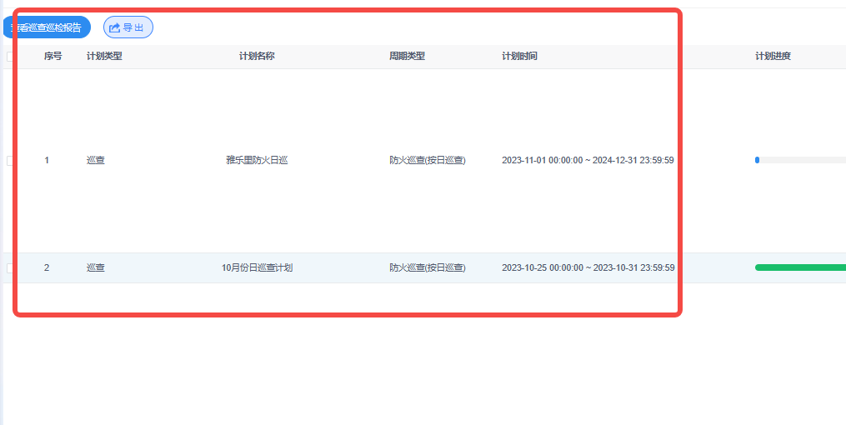
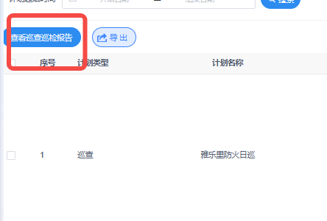
3.4 巡查检查记录
提供人员在pc端查看检查记录
第一步：可以点击“查看巡查检查按钮报告”按钮查看检查报告

Slide 24
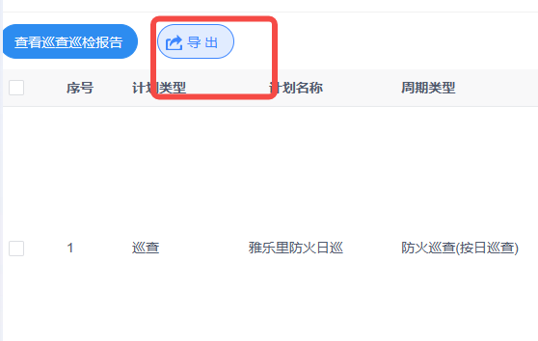
3.4 巡查检查记录
第二步：点击“导出”按钮，导出检查记录表

Slide 25
设施设备管理
04
1. 火灾自动报警系统、智慧用电监测等设备
2. 实时事件
3. 历史事件

Slide 26
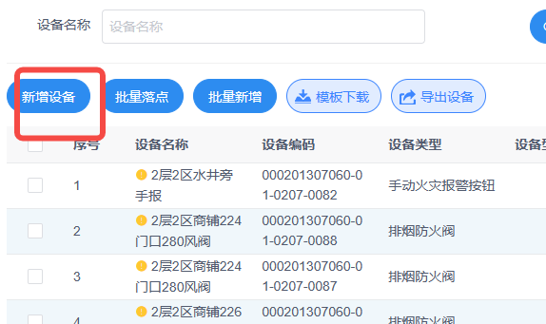
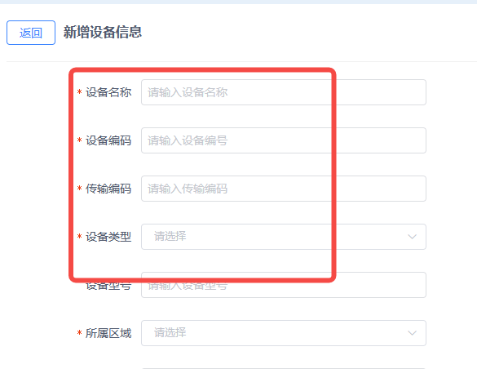
4.1 火灾自动报警系统页面
第一步：点击新增按钮
第二步：填写设备的名称、编码等相关信息

Slide 27
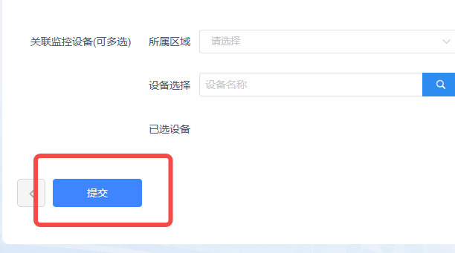
4.1 火灾自动报警系统页面
第三步：点击提交

Slide 28
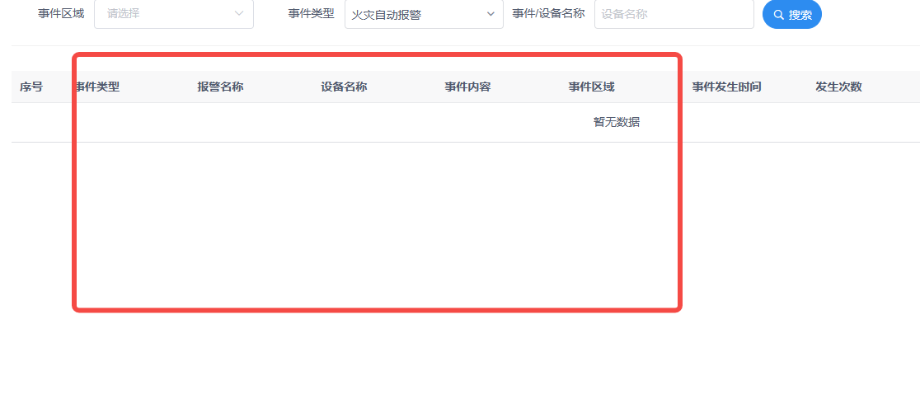
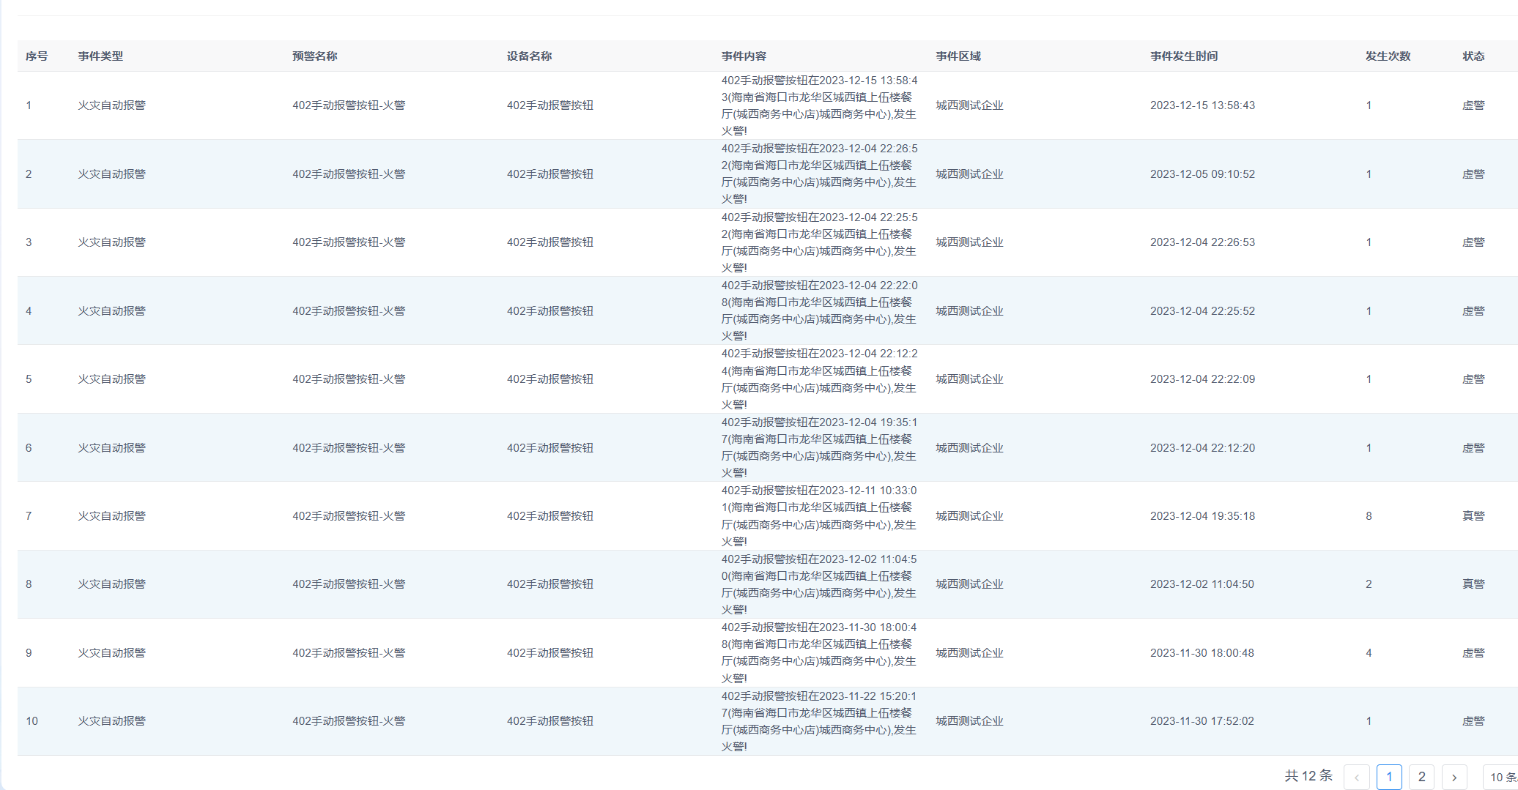
4.2 实时事件及历史事件页面
可通过事件列表查看设备的实时事件
可通过事件列表查看设备的历史事件

Slide 29
隐患处置
05
1. 隐患上报
2. 隐患列表
3. 指派负责人
4. 复核

Slide 30
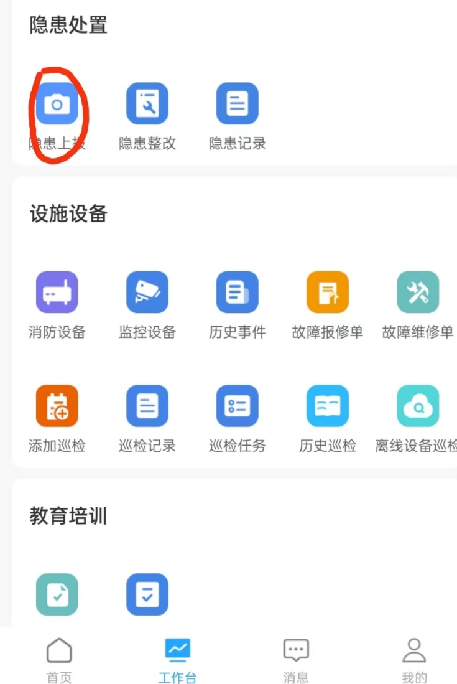
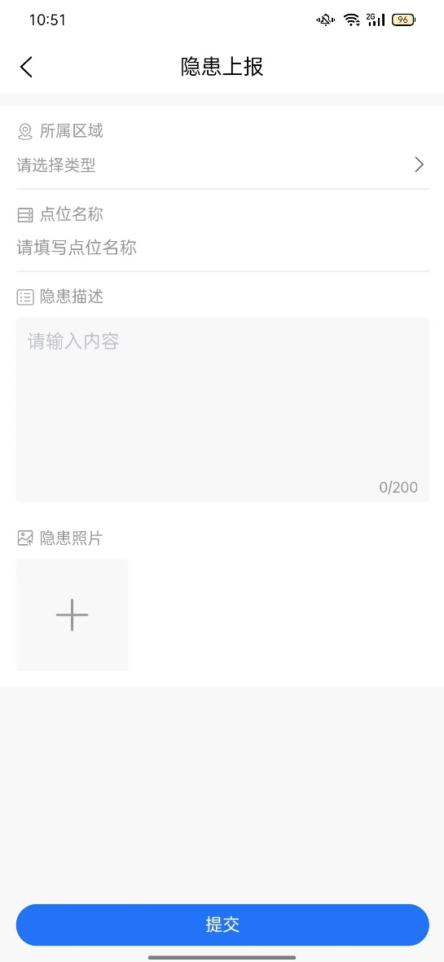
5.1 APP隐患上报
第一步：进入隐患上报页面
第二步：填写信息并提交

Slide 31
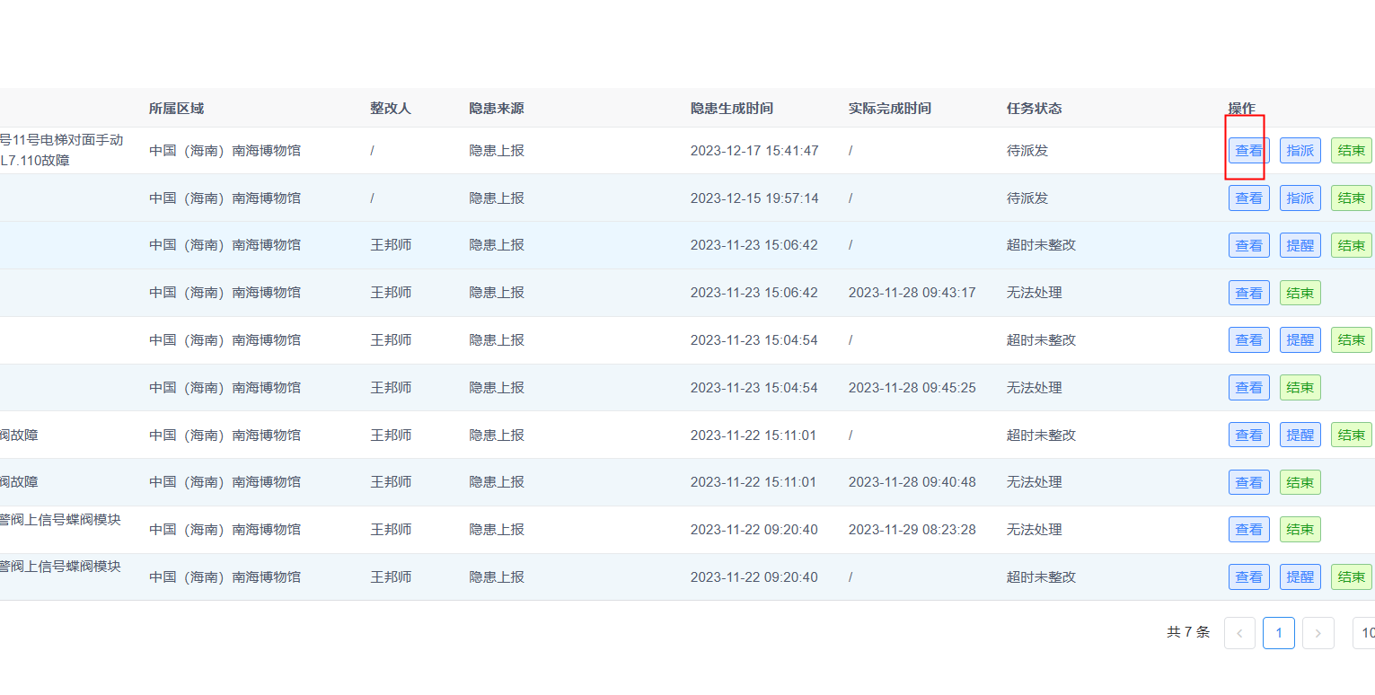
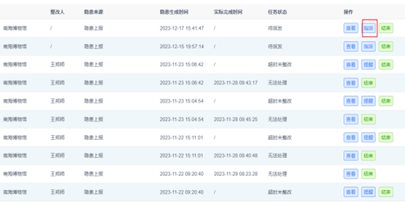
5.2 隐患记录页面
第一步：点击“查看”按钮
第二步：点击指派，指派相关人员

Slide 32
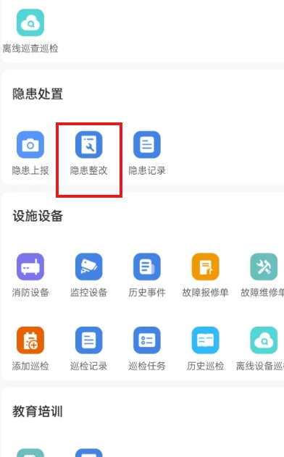
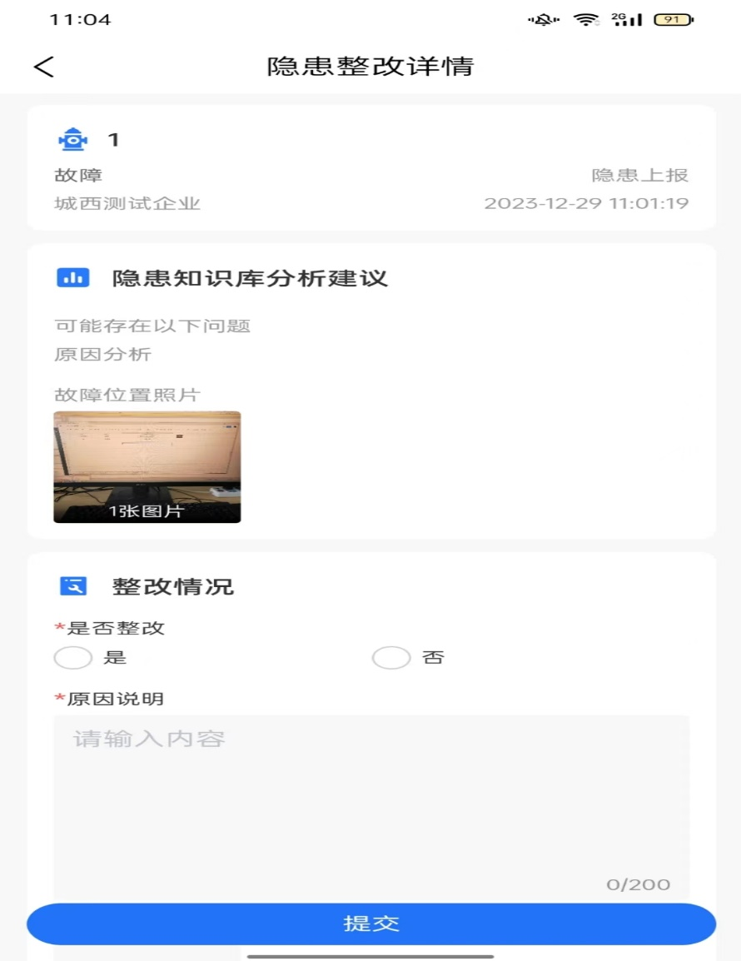
5.3 APP隐患上报
第一步：点击隐患整改
第二步：填写表单并提交

Slide 33
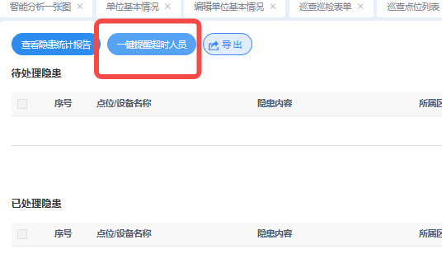
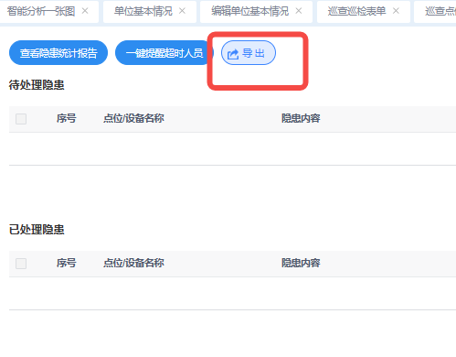
5.4 隐患记录页面
第三步：点击“一键提醒超时人员”按钮
第四步：点击“导出”按钮

Slide 34
消防控制室管理
06
1. 创建消防控制室
2. 进行人员排班
3. 记录列表查看值班记录

Slide 35
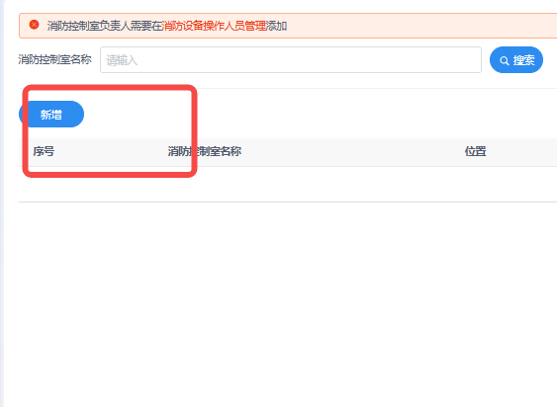
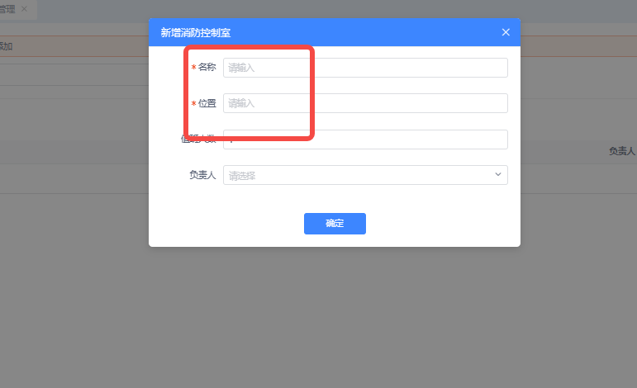
6.1 消防控制室管理页面
第一步：点击“新增”按钮
第一步：填写消防控制室相关信息

Slide 36


6.1 消防控制室管理页面
第三步：点击“确定”按钮
第四步：通过搜索栏选择相关信息进行搜索相应控制室信息

Slide 37


6.2 排班计划管理页面
第一步：点击“编辑”按钮
第二步：选择当天的值班人员之后提交

Slide 38

6.2 排班计划管理页面
第三步：点击“删除”按钮删除对应的计划

Slide 39


6.3 消防控制室APP端
第一步：进入值班记录
第二步：点击加号

Slide 40


6.3 消防控制室APP端
第三步：填写表单
第四步：点击提交

Slide 41


6.4 消控室值班记录表页面
第一步：通过点击“查看”按钮，查看该天值班记录
可查看该天值班记录

Slide 42


6.3 消控室值班记录表页面
第二步：通过点击“返回”按钮，进行返回
第三步：通过点击“打印”按钮，进行打印存档

Slide 43
安全教育培训
07
1. 添加学习库和试题库
2. 创建学习和考试计划
3. 查看学习和考试记录

Slide 44


7.1 学习库页面
第一步：点击“新增素材”按钮
第二步：填写相关素材，上传学习文件

Slide 45


7.1学习库页面
第三步：点击“确认”按钮
第四步：通过搜索栏选择文件和系统类型进行搜索相应学习素材

Slide 46


7.2 学习计划页面
第一步：点击“新增计划”按钮
第二步：设置计划开始的时间、学习的学员以及学习的素材

Slide 47

7.2 学习计划页面
第三步：点击“提交”按钮

Slide 48


7.3 APP学习
第一步：点击学习任务
第二步：完成学习任务

Slide 49

7.4 考试记录页面
管理员可以在该页面查看学员任务完成的情况

Slide 50
08
用户设置
1. 添加用户
2. 角色管理
3. 组织机构管理

Slide 51


10.1用户管理页面
第一步：点击“添加用户”按钮
第二步：填写用户信息

Slide 52


10.1用户管理页面
第四步：点击”提交“按钮
第五步：可以点击“模板下载”按钮并填写信息

Slide 53


10.1用户管理页面
第六步：点击”批量新增“按钮，进行批量新增用户
第七步：可以在搜索栏进行角色、组织机构、姓名、状态进行搜索

